Slide 1
ಪತ್ರ ತಯಾರಿಸುವ ಕ್ರಮ

Slide 2
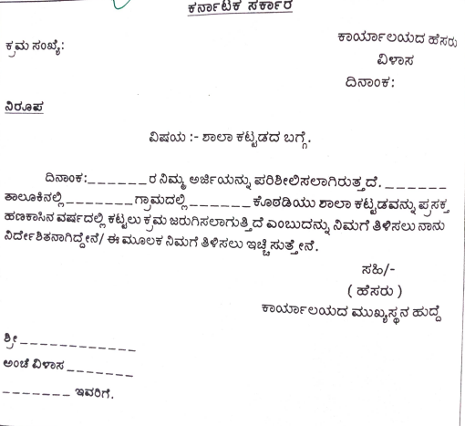

Slide 3
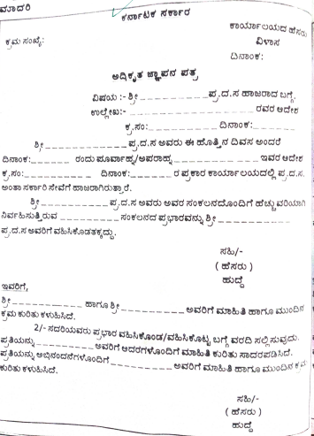

Slide 4
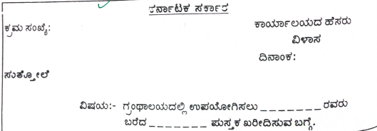
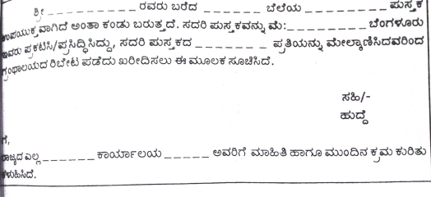

Slide 5
